Slide 1
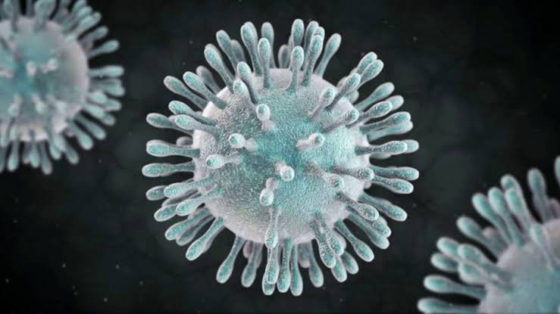
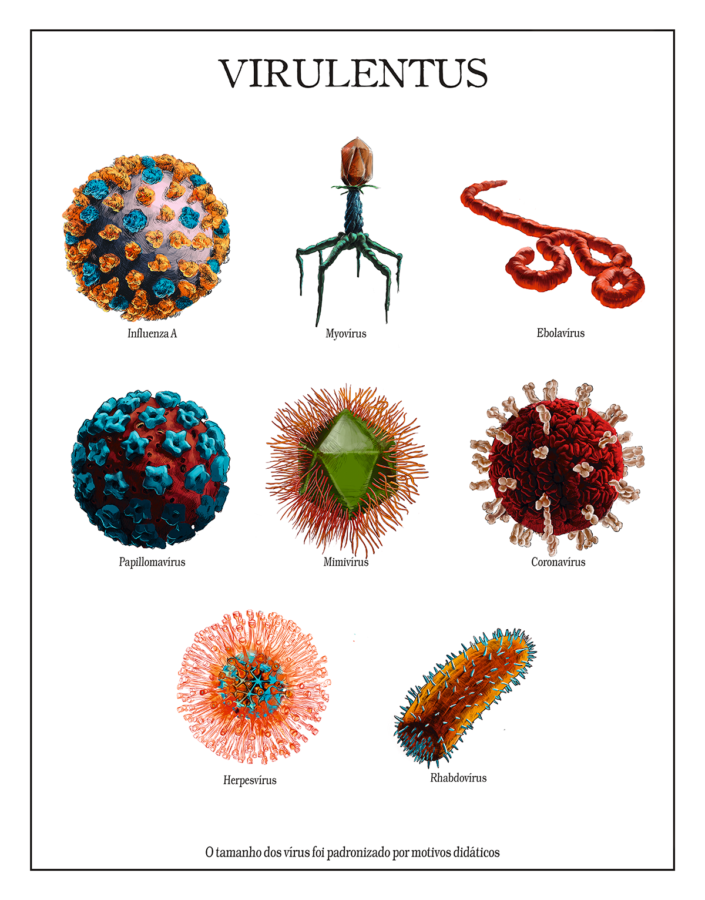
Aspectos clínicos e diagnósticos relacionados a pandemia pelo SARS-CoV-2/COVID-19
Jorge Casseb
Prof. Associado
Faculdade de Medicina /Instituto de Medicina Tropical de São Paulo
Universidade de São Paulo
2020

Slide 2
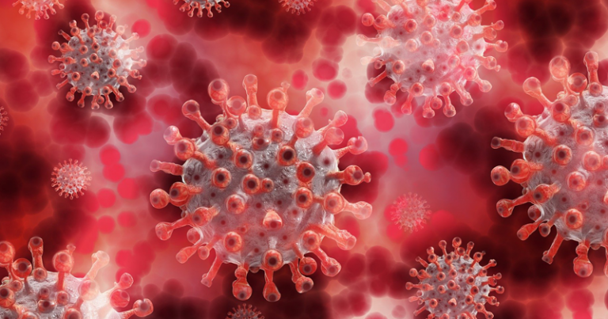

Slide 4
Roteiro
1- Introdução
2- Agente etiológico
3- Diagnóstico: Sorológico, molecular e testes rápidos
4- Aspectos clínicos
5- Abordagem preventivos
6- Tratamento específico
7- Medidas de Saúde Pública

Slide 5
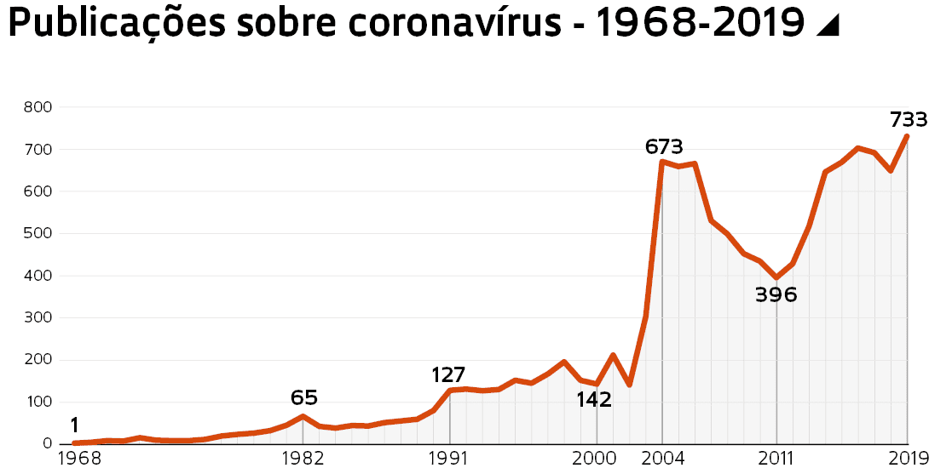
Importância científica
https://revistapesquisa.fapesp.br/2020/03/26/a-pesquisa-cientifica-sobre-coronavirus/

Slide 6
Introdução
Em dezembro de 2019, a cidade de Wuhan, registrou os primeiros casos de pacientes acometidos por infecção respiratória grave por um Coronavírus.
International Committee on Taxonomy of Viruses decidiu que o nome deste novo coronavírus seria Severe Acute Respiratory Syndrome – Related Coronavirus 2 (SARS-CoV-2).
Em 11/02/2020, a World Health Organization (WHO) definiu a nomenclatura oficial como Coronavírus Disease-2019 (COVID-19).

Slide 7
Taxonomia da família coronavírus
Sete tipos de coronavírus (CoVs) foram isolados em humanos até agora. Entre eles, três Covids patogênicos emergentes, incluindo coronavírus da síndrome respiratória aguda grave (SARS-CoV), coronavírus da síndrome respiratória do Oriente Médio (MERS-CoV) e recentemente identificado (Covid-19);
Causaram ou continuam a causar infecções graves em humanos, representando ameaças significativas à saúde pública global;
A infecção por SARS-CoV em humanos (com cerca de 10% de taxa de letalidade): primeira vez na China em 2002, MERS-CoV em humanos (com cerca de 34,4% de letalidade, Arábia Saudita em junho de 2012;
COVID-19 primeira vez na China em dezembro de 2019 e atualmente está infectando mais de 20 milhões de pessoas (2,7-15% de taxa de mortalidade);
Wang L et al. Front. Microbiol., 28 February 2020 https://doi.org/10.3389/fmicb.2020.00298

Slide 8
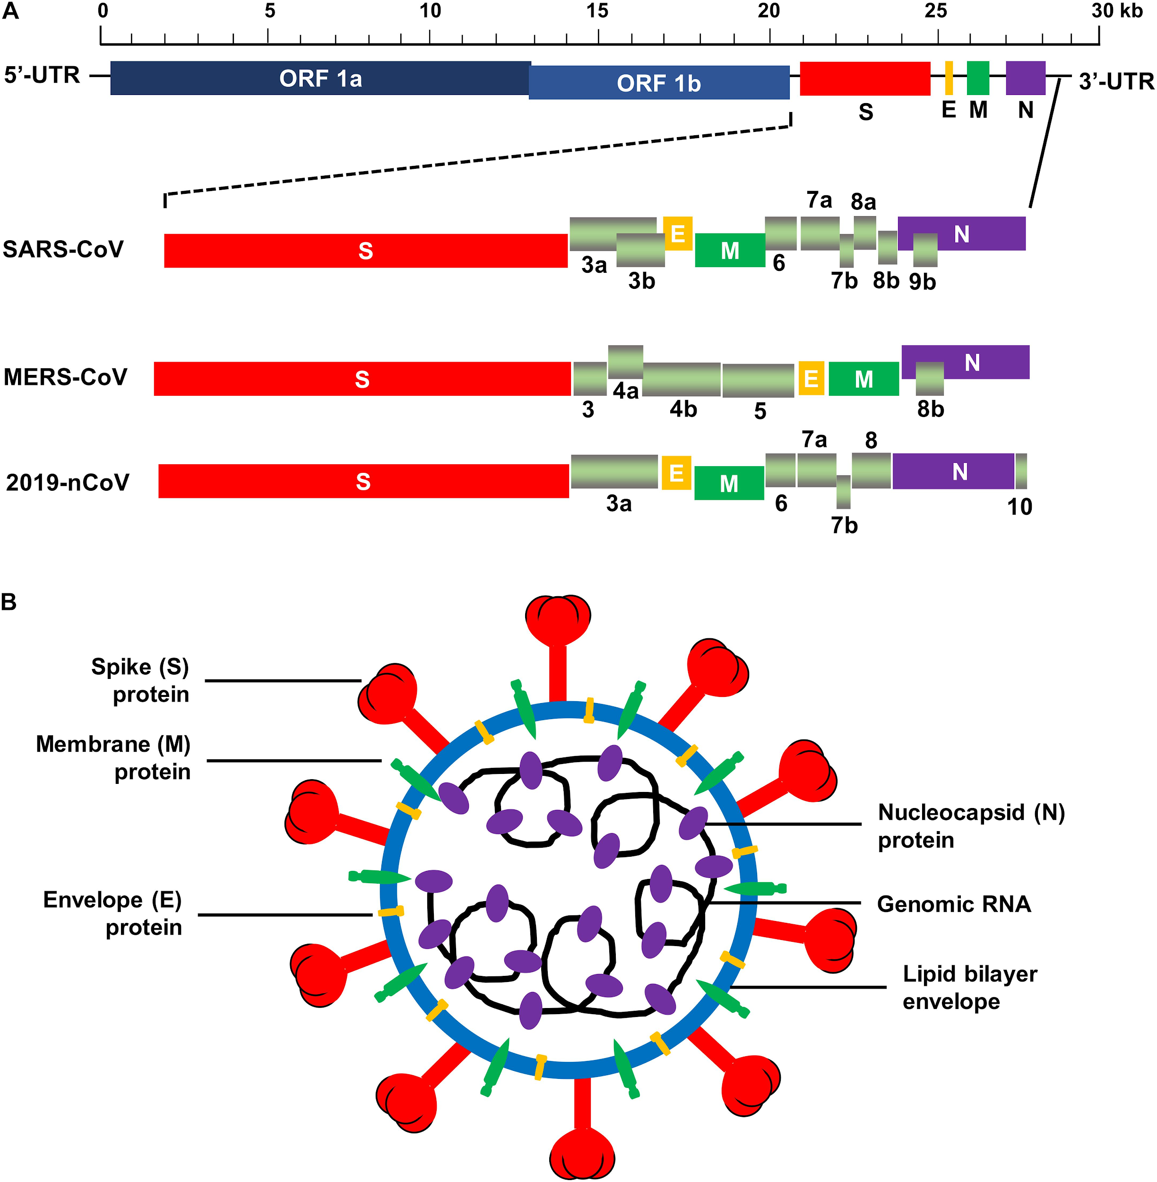
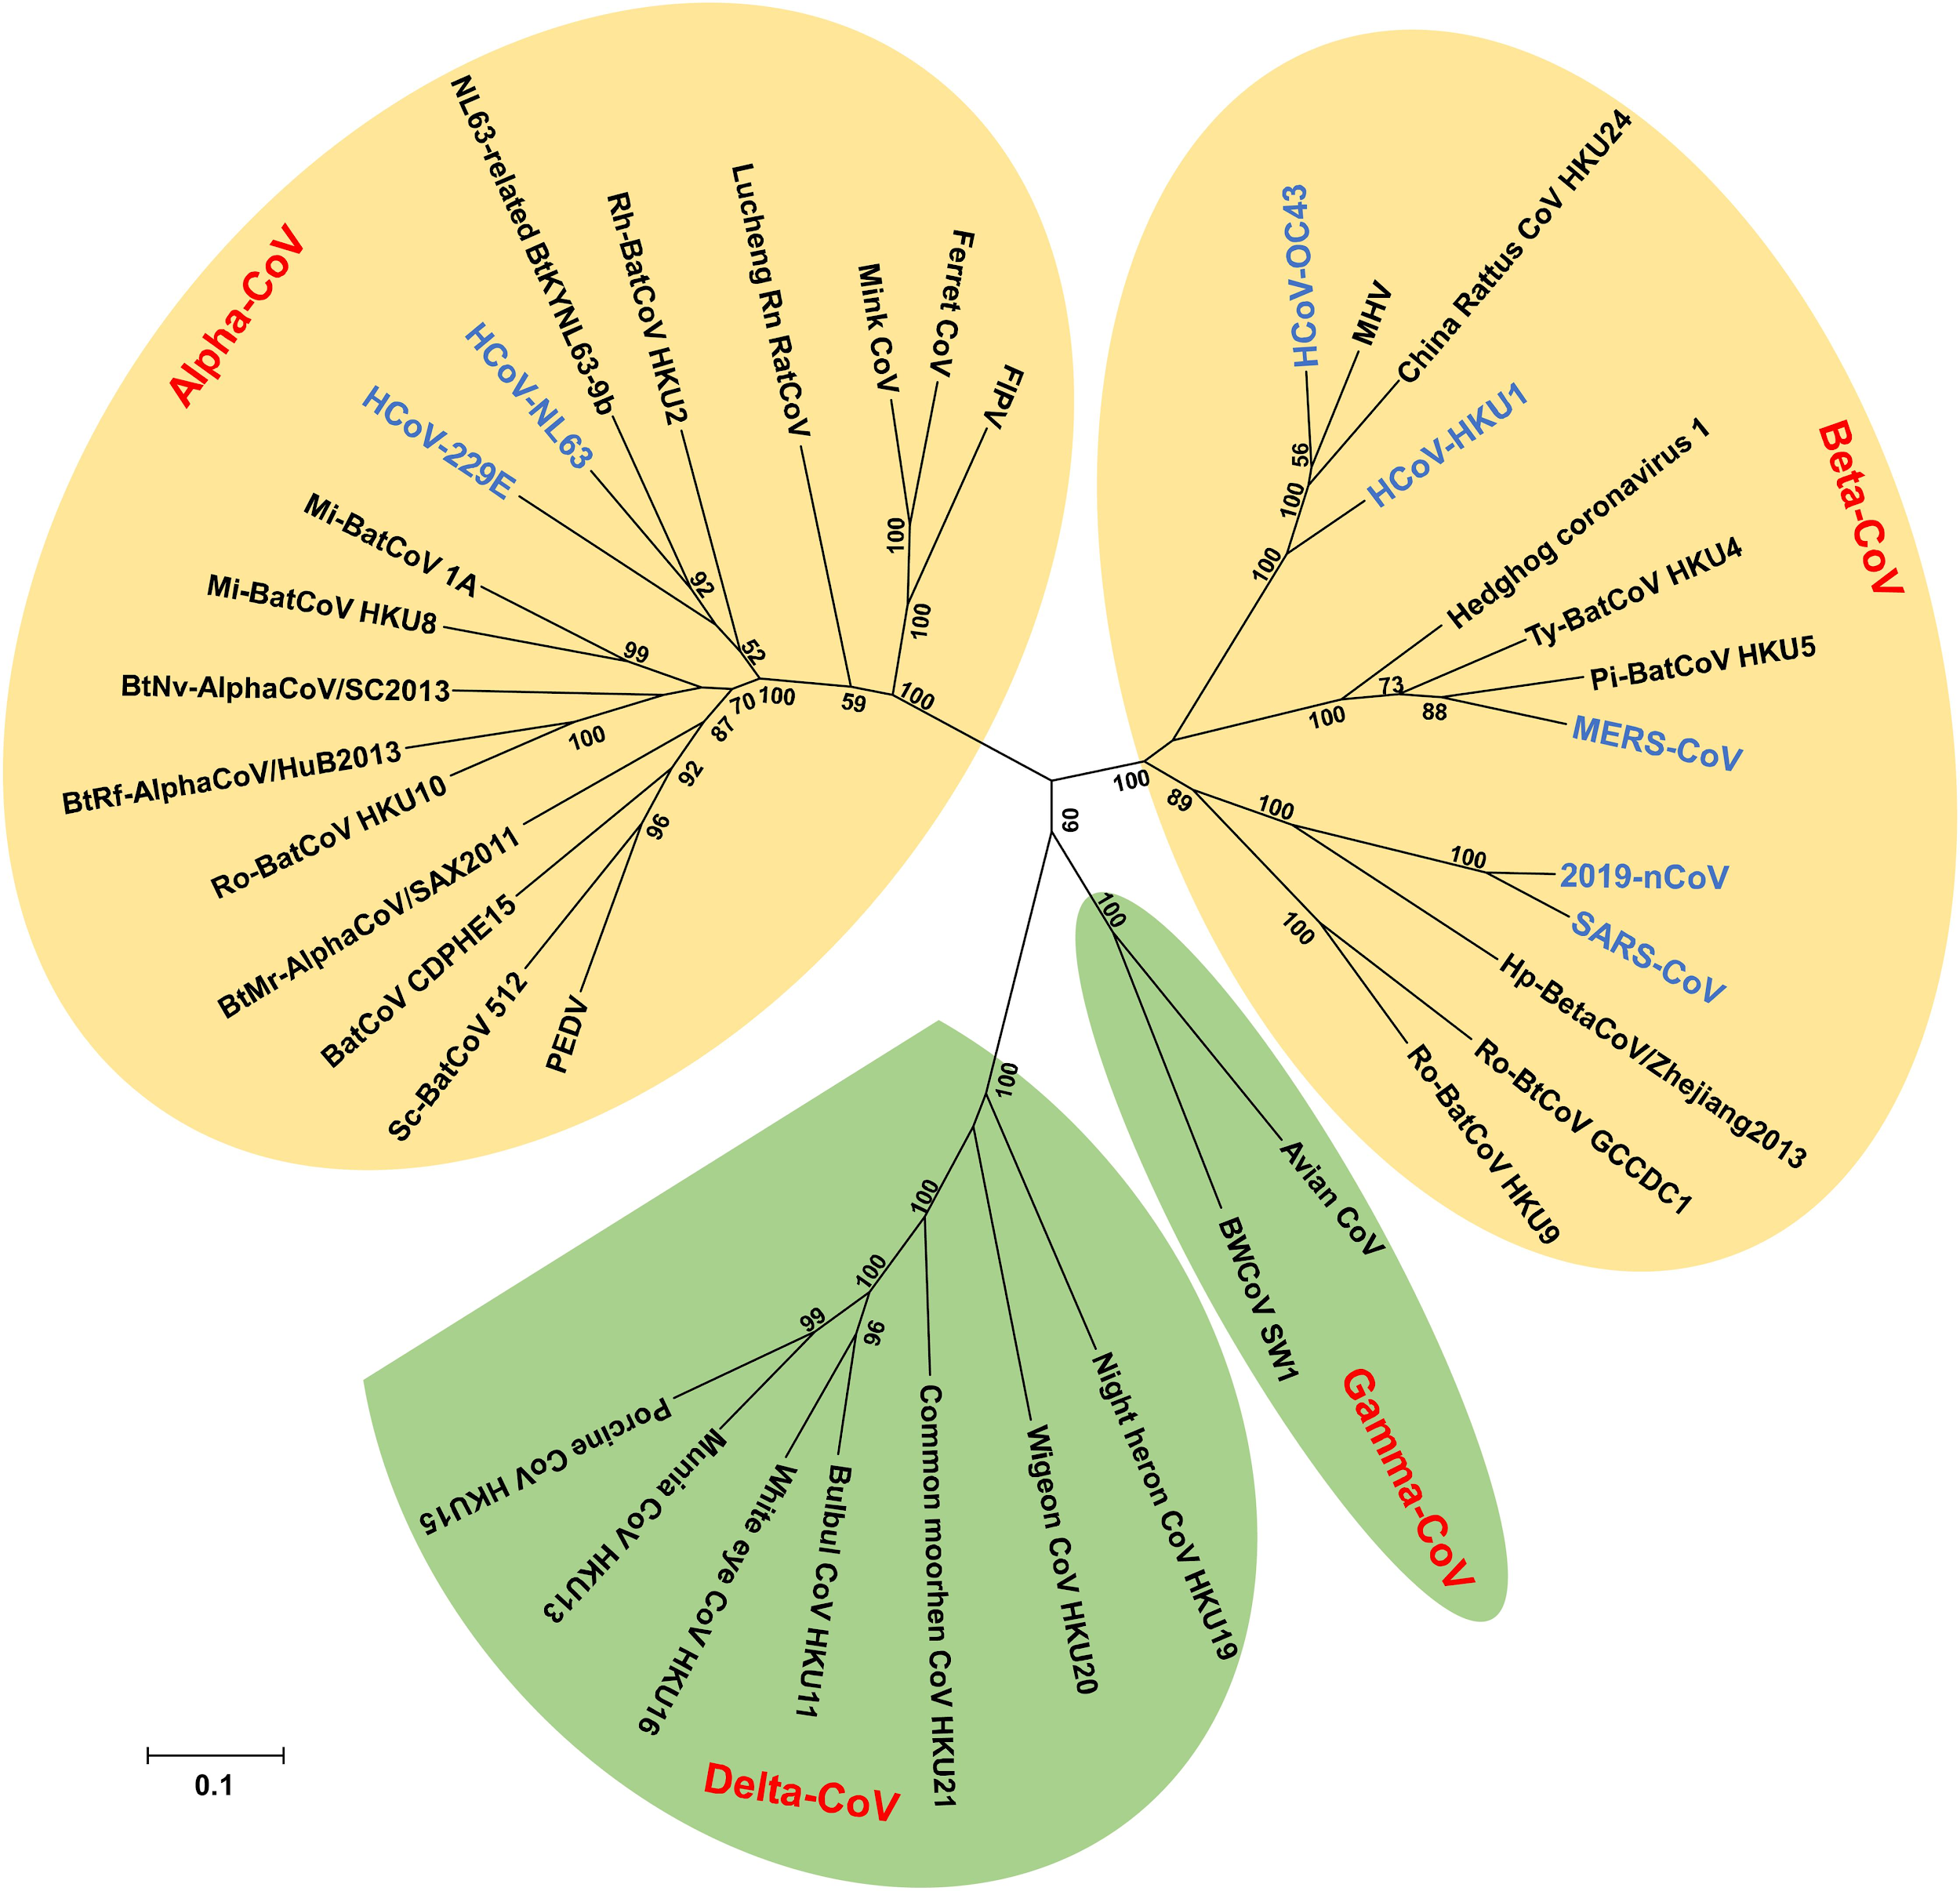
Phylogenetic tree of coronaviruses (CoVs) based on the nucleotide sequences of RNA dependent RNA polymerase (RdRp). The Tree, with 1,000 bootstrap values, was constructed by the maximum likelihood method using MEGA 6. The four main phylogenetic clusters correspond to genera alpha-CoV, beta-CoV, gamma-CoV, and delta-CoV. Each CoV genus contains different subgenera. The letters in blue indicate human CoVs.
Schematic structure of SARS-CoV, MERS-CoV, and 2019-nCoV. (A) Schematic diagram of genomic organization of SARS-CoV, MERS-CoV, and 2019-nCoV.
(B) Schematic structure of virion of SARS-CoV, MERS-CoV, and 2019-nCoV and its major structural protein
Wang L et al. Front. Microbiol., 28 February 2020 https://doi.org/10.3389/fmicb.2020.00298

Slide 9
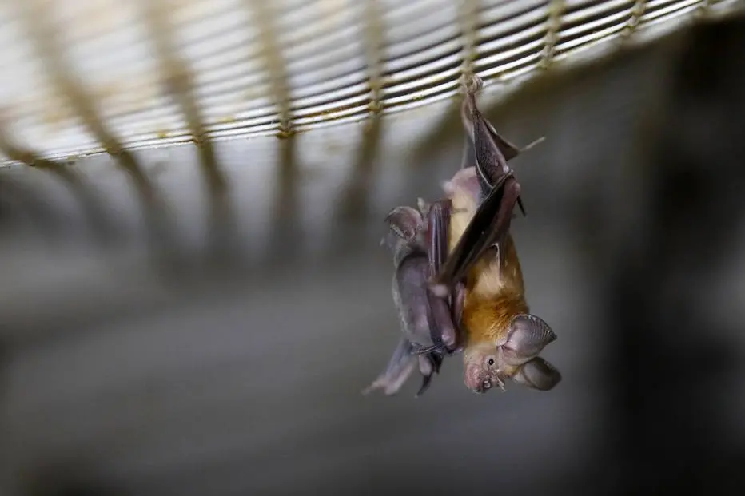
Porque os morcegos?
Surto de coronavírus pode ter se originado de morcegos
By James Gorman
www.terra.com.br — Se os surtos anteriores de coronavírus servem de alguma indicação, a cepa de Wuhan que está atualmente se espalhando, pode ter-se originado de morcegos. Peter Daszak, presidente da EcoHealth Alliance, que estuda na China moléstias transmitidas por animais para seres humanos, disse: "Ainda não conhecemos a fonte, mas existem evidências bastante significativas de que este seja um coronavírus originado em morcegos."
Tanto o SARS-CoV quanto o MERS-CoV são vírus zoonóticos, usando morcegos como reservatórios naturais e transmitindo através de hospedeiros intermediários, e levando à infecção humana.
: https://saude.estadao.com.br/noticias/geral,surto-de-coronavirus-pode-ter-se-originado-de-morcegos,70003181008

Slide 10
Aspectos virológicos
O SARS-CoV-2 é um RNA vírus pertencente à família coronaviridae e da linhagem C do gênero Betacoronavirus.
CDC da China, o SARS-CoV-2 é o resultado de recombinações virais que lhe facultam a capacidade de quebrar a barreira biológica e escapar do ciclo animal-animal.
Assim, infectar seres humanos caracterizando uma zoonose que, hipoteticamente, tem o morcego como o hospedeiro primário.
Entretanto, a transmissão entre humanos é que potencializa a característica epidêmica destas infecções, a exemplo das epidemias causadas pelo SARS-CoV e MERS-CoV.
Gorbalenya AE; et al. BioRevxiv preprint. Acessado em 18/02/2020, https://doi.org/10.1101/2020.02.07.937862

Slide 11
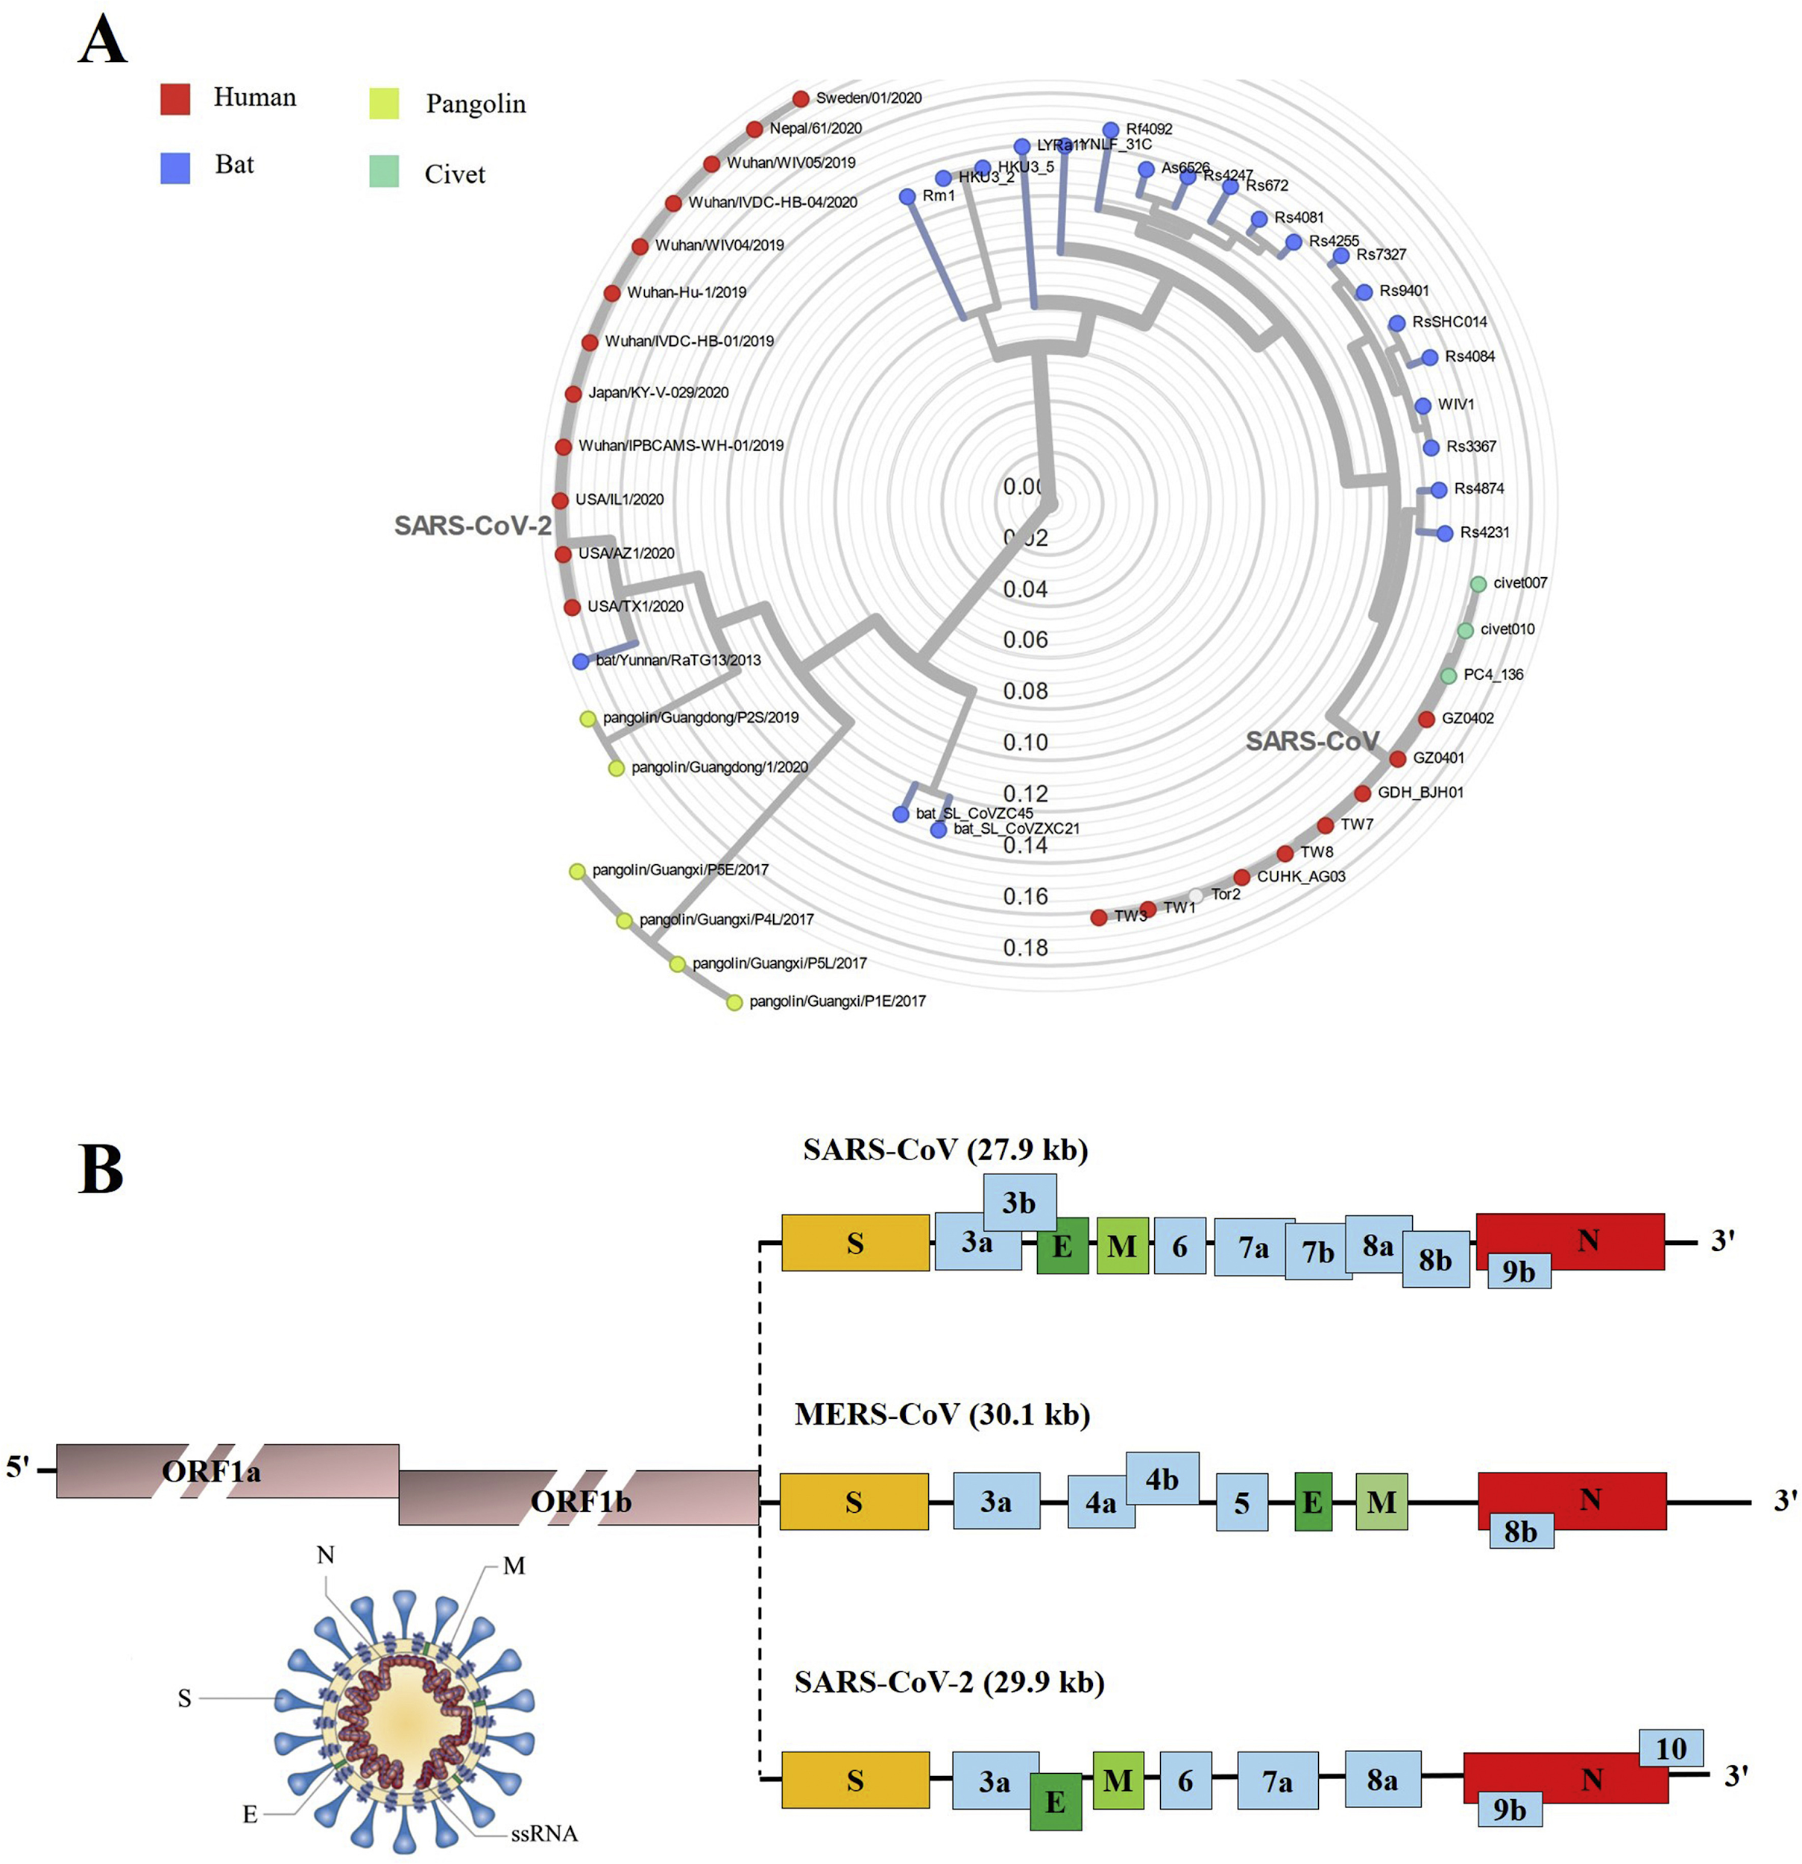
Classificação da família do Coronavírus

Slide 12
Aspectos clínicos
Os coronavírus estão entre o espectro de vírus que causam o resfriado comum em humanos, bem como as doenças respiratórias mais graves, especificamente a síndrome respiratória aguda grave (SARS, sigla do inglês, Severe Acute Respiratory Syndrome) e a síndrome respiratória do Oriente Médio (MERS, sigla do inglês, Middle East Respiratory Syndrome), com taxas de mortalidade de 10% e 37%, respectivamente.

Slide 13
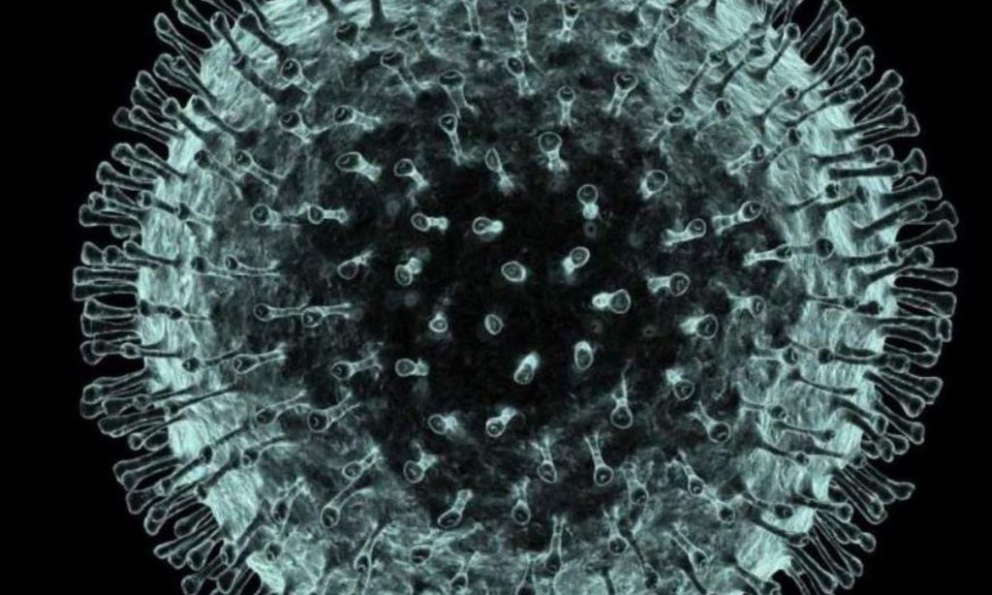
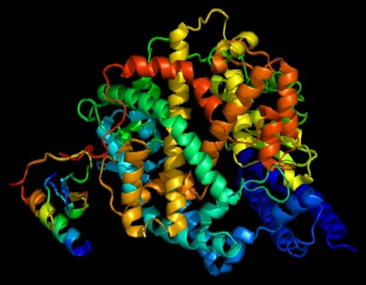
O gene ACE-2 expressa o RNAm orienta a produção da enzima conversora de angiotensina 2 - molécula usada pelo SARS-CoV2 para infectar as células do pulmão
imagem: Wikimedia Commons, 2020

Slide 14
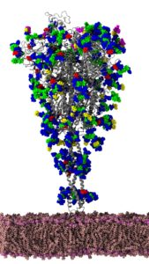
Estrutura da glicoproteína SARS-CoV-2 com parte polipeptídica em cinza e glicanos em cores
Lorenzo Casalino, Zied Gaieb e Rommie Amaro, UC San Diego

Slide 15
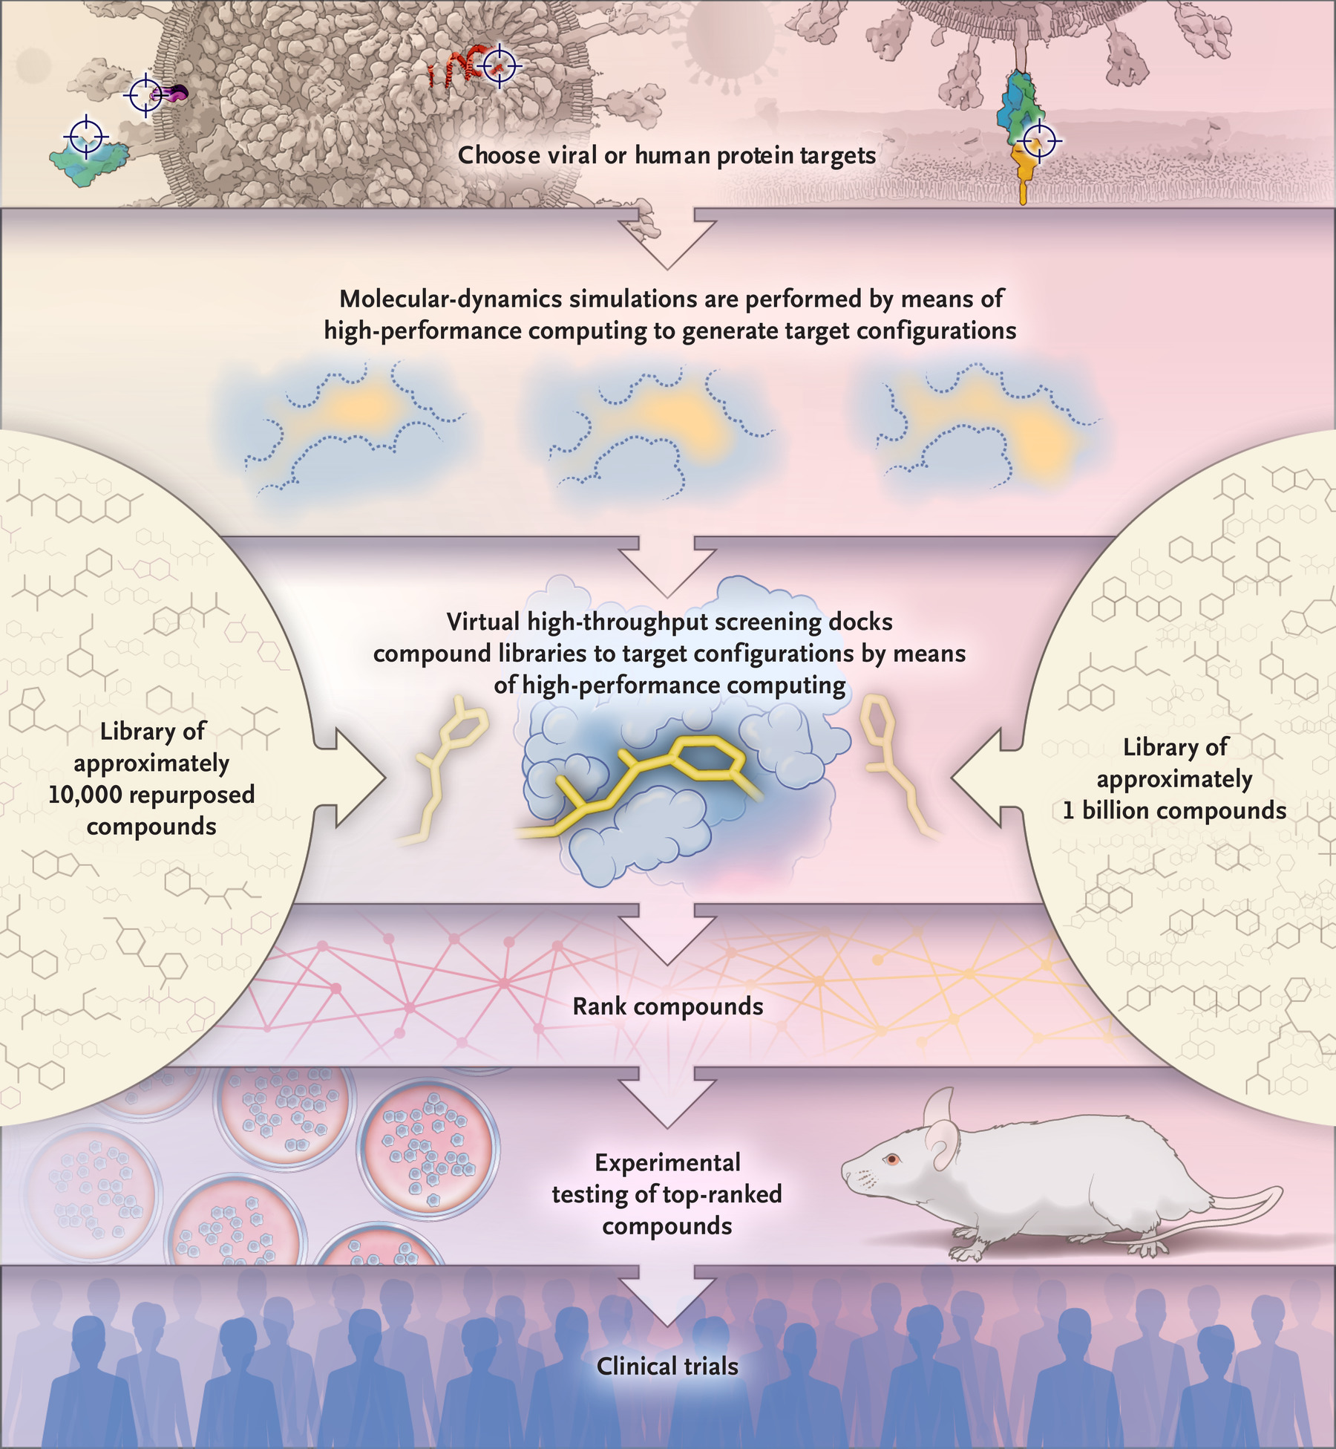
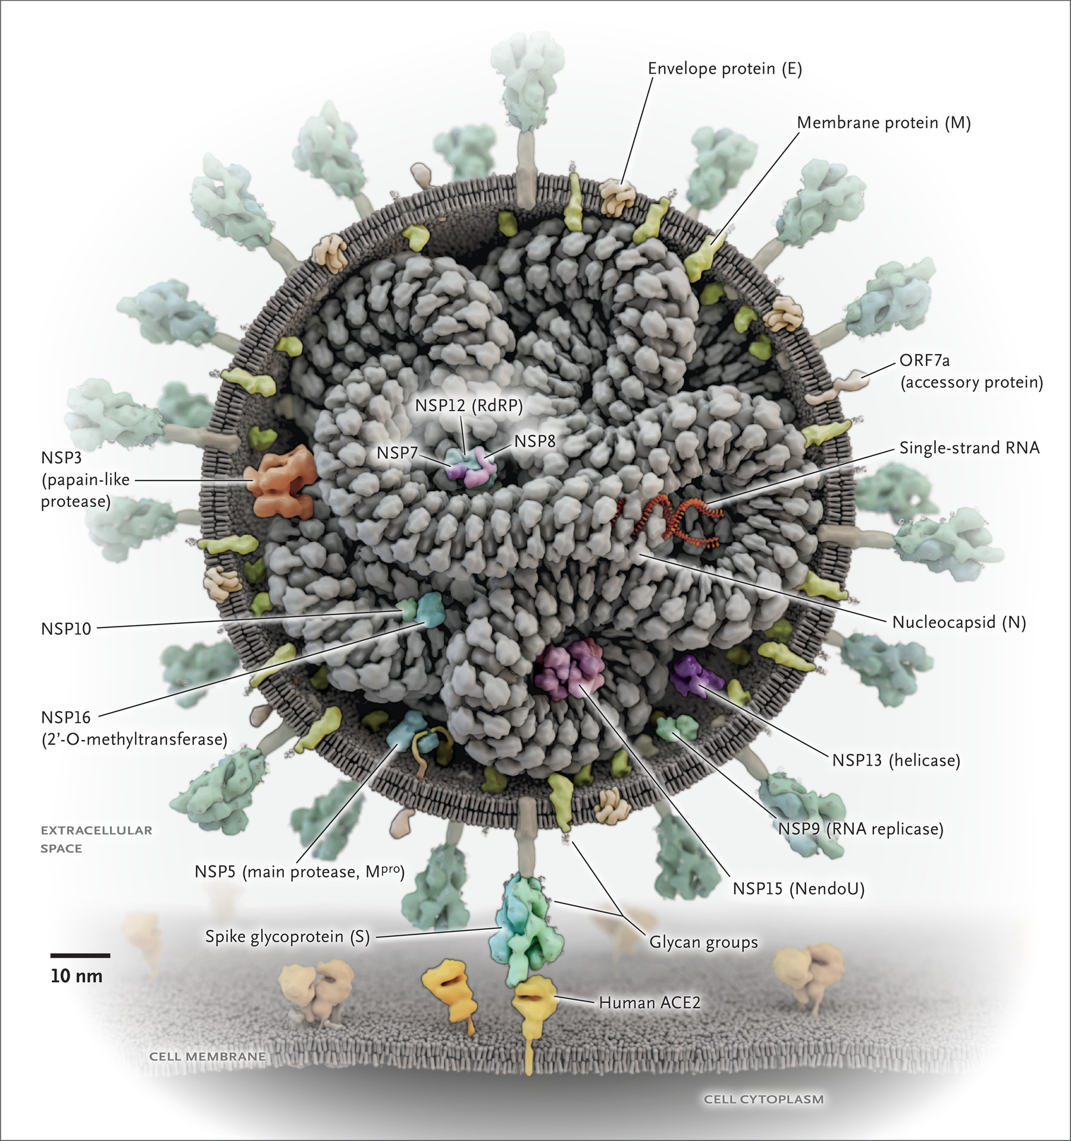

Slide 16
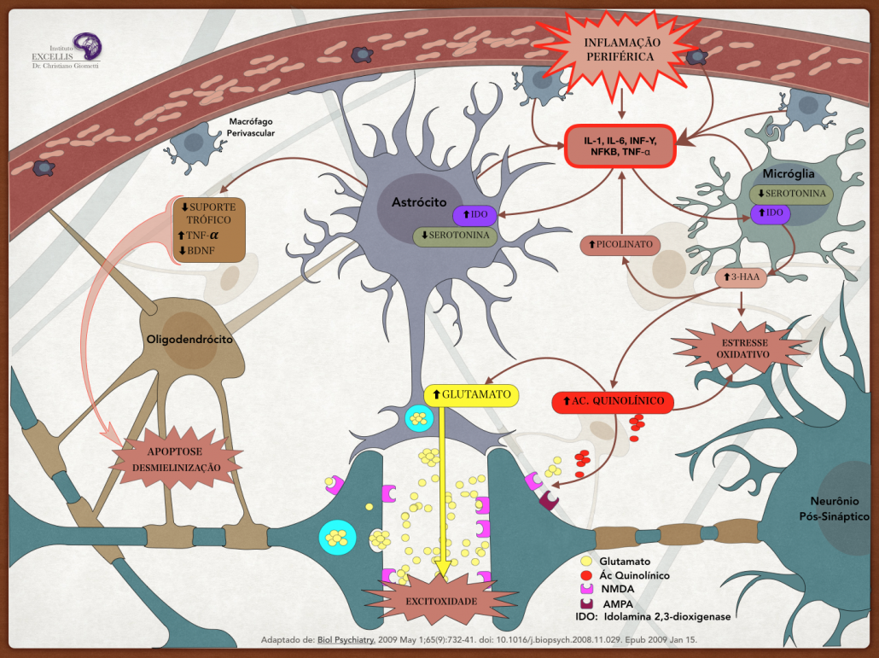

Slide 17
Período de incubação e transmissão viral
Segundo os CDC, o período de incubação do SARS-CoV-2 varia de 2 a 14 dias. Este tem sido o padrão para o período de quarentena na maioria das situações onde esta estratégia foi ou está sendo instituída;
As formas mais efetivas de disseminação deste vírus se dá por meio de secreções e excreções respiratórias veiculadas direta ou indiretamente por:
Espirro, tosse, contato pessoal direto ou próximo com pessoa infectada (<1-2 metros, sala fechada, e sem equipamento de segurança), colocar objeto contaminado à boca, olhos ou nariz (fômites).
Levar a mão à boca antes de higienização adequada principalmente após cumprimentar pessoas infectadas e tocar em superfícies ou objetos contaminados;
Sobre a distância considerada como de risco para a contaminação por este vírus ainda não existe consenso: WHO considera UM metro, enquanto o Ministério da Saúde e CDC consideram DOIS metros.
Centers for Disease Control and Prevention (CDC). 2019 Novel Coronavirus – Symptoms. Acessado em 3/2/2020, no https://www.cdc.gov/coronavirus/2019-ncov/about/symptoms.html

Slide 18
Definição de quadro suspeito e diagnóstico clínico da COVID-19
Diagnóstico da infecção pelo SARS-CoV-2 deverá considerar inicialmente às consideradas de risco ou convivência com pessoa infectada nos últimos 14 dias anteriores ao aparecimento dos sinais ou sintomas;
Assim, serão suspeitas desta infecção pacientes com febre, tosse, dispneia de intensidade progressiva, dor torácica, sinais de baixa oxigenação por insuficiência respiratória e choque nos casos de pior evolução;
Diagnóstico diferencial com a infecção pelo H1N1. Considerando as variáveis referidas é possível definir, de forma esquemática, pelo menos três cenários para considerar um caso como suspeito da infecção.
Conceito de imunidade coletiva
Com base nas orientações do CDC e do Ministério da Saúde, 2020

Slide 19
WHO-China Joint Mission Report of COVID-19 Symptoms
Sintoma/Sinal | %
Febre | 88
Tosse seca | 68
Fadiga | 38
Escarro | 33
Respiração curta | 19
Dor de garganta | 14
Cefaléia; Tremores; mialgia/artralgia; náusea/vômitos; diarréia; conjuntivite

Slide 20
Sintomas mais frequentes
96% dos pacientes apresentava febre, tosse ou falta de ar. Cerca de 45% apresentavam os três sintomas.
O sintoma mais comum foi tosse (84%) seguida por febre (80%).
"Entre pacientes adultos, a falta de ar foi mais comumente relatada por pacientes hospitalizados do que por não-hospitalizados (82% versus 38%)", afirmou o CDC.
Os pacientes também apresentaram calafrios, dores musculares, dores de cabeça, fadiga e problemas digestivos, como náusea, dor abdominal, vômito ou diarréia.
"Aproximadamente metade relatou um ou mais sintomas gastrointestinais; entre eles, diarréia (38%) e vômitos (13%)", afirmou o CDC.
Fonte:CDC, https://www.medscape.com/viewarticle/934154?src=wnl_tp10n_200807_mscpedit&uac=98969EN&impID=2494176&faf=1

Slide 21
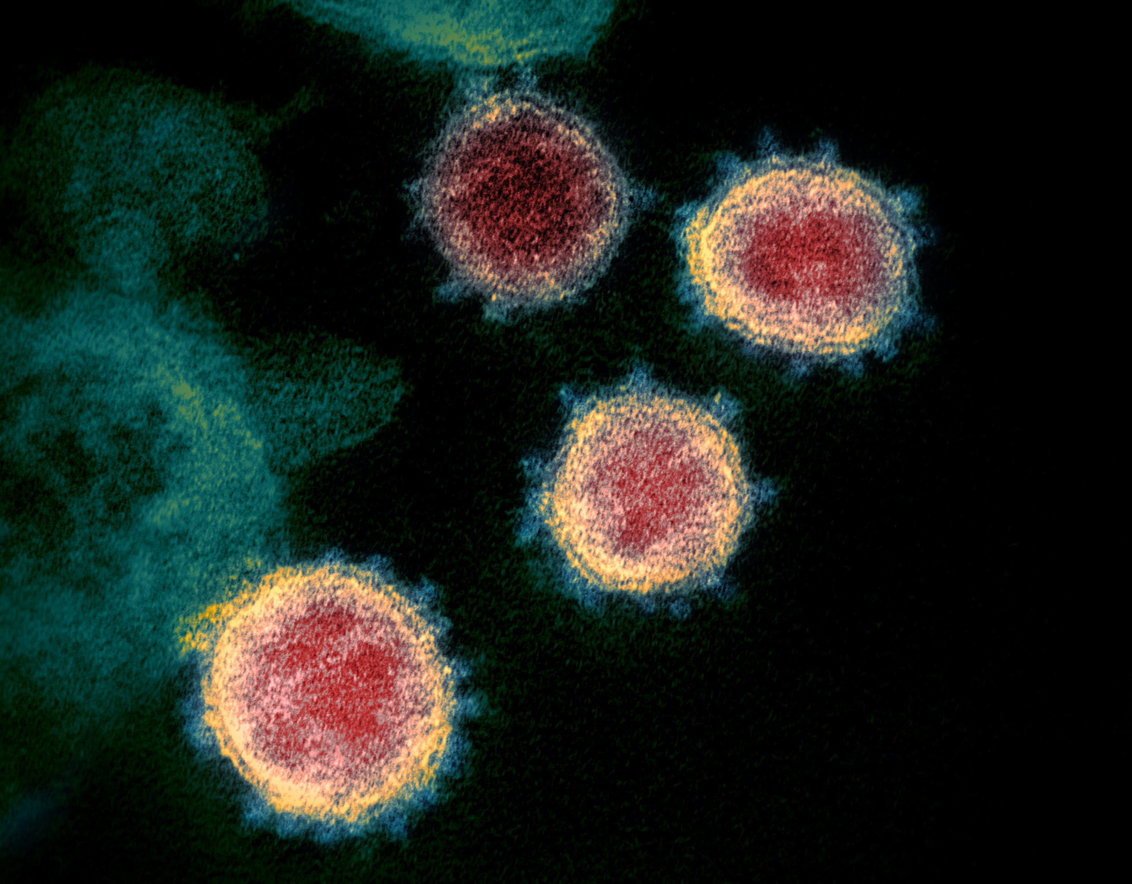
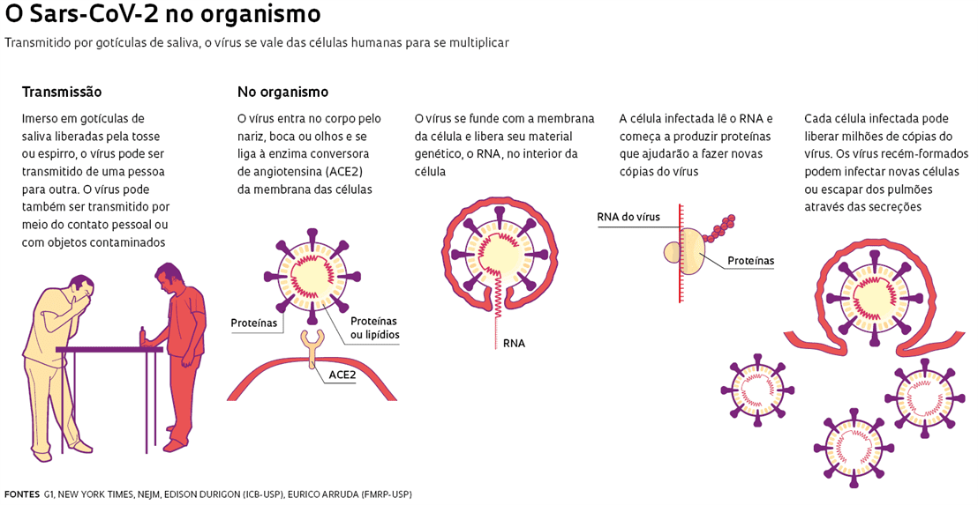
SARS-CoV2

Slide 22
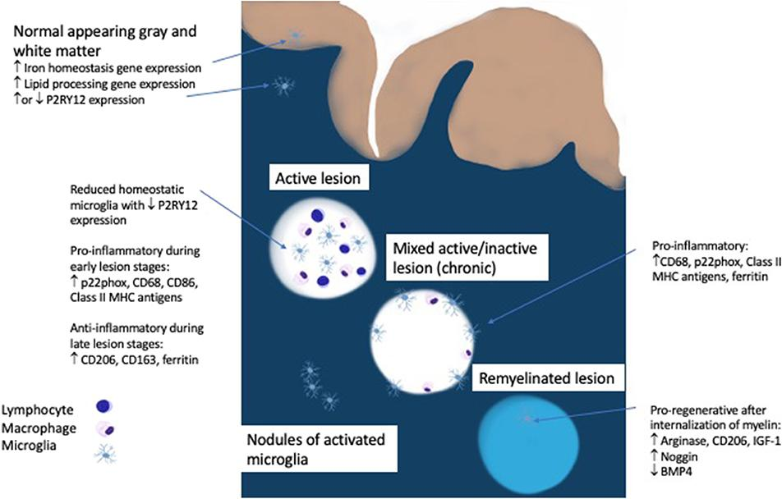
Fisiopatologia da infecção pelo COVID-19

Slide 23
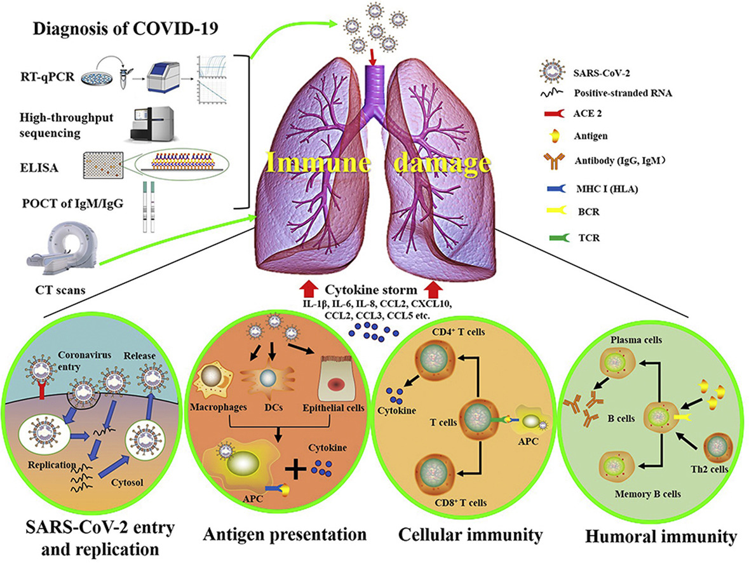
Diagnóstico

Slide 24
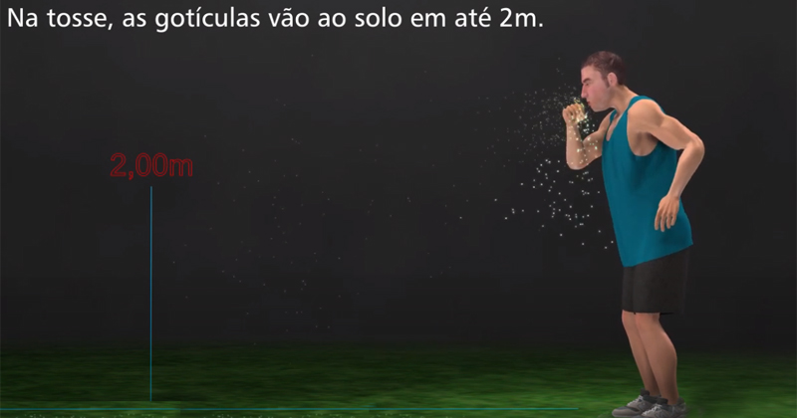
O Sars-Cov-2 pode atinge até 2 metros

Slide 25
Diagnóstico radiológico
Infecção por SARS-CoV-2 não foi diagnosticada na primeira TC em dois pacientes com doença subjacente. A pneumonia viral foi diagnosticada corretamente no estudo inicial de TC dos 49 pacientes restantes com Covid-19 e em dois pacientes com adenovírus;
Opacidades em vidro fosco, consolidações com ou sem aumento vascular, espessamento septal interlobular e broncogramas aéreos são achados de imagem comuns na TC de pacientes com Covid-19;
O sinal do "halo reverso" e os nódulos pulmonares com sinal do halo são achados tomográficos raros. Os achados tomográficos da Covid-19 se sobrepõem aos achados tomográficos da infecção por adenovírus;
Existem diferenças e semelhanças nas características tomográficas da infecção por SARS-CoV-2 em comparação com as da infecção por SARS.
Li Y, Xia L. American Journal of Roentgenology.
2020:1-7. doi:10.2214/ajr.20.22954

Slide 26
Aspectos pediátricos
NEW YORK -- March 26, 2020 -- Clinical symptoms and outcomes from neonates born to mothers with coronavirus disease 2019 (COVID-19) in Wuhan, China, and the possibility of vertical transmission of severe acute respiratory syndrome coronavirus 2 (SARS-CoV-2).
The clinical symptoms from 33 neonates with, or at risk, of COVID-19 were mild and outcomes were favourable, with only 3 (10%) of the infants showing symptoms of SARS-CoV-2 infection, according to a study published in JAMA Pediatrics.
Denise Baez
Reference: https://jamanetwork.com/journals/jama/fullarticle/2763853

Slide 27
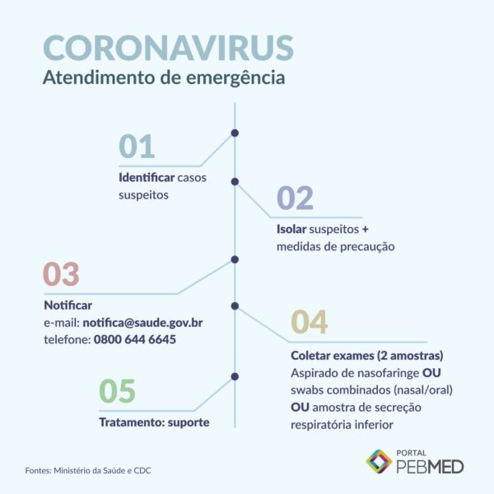
O que fazer?

Slide 28
Coleta de amostras para realização do RT-PCR
A OMS recomenda colher escarro, aspirado endotraqueal ou lavado brônquio alveolar. Caso o paciente não tenha secreções no trato respiratório inferior, poderão ser colhidos aspirados de secreção de nasofaringe ou swabs combinados de nasofaringe e orofaringe.
O Ministério da Saúde do Brasil recomenda a coleta de duas amostras que deverão ser encaminhadas para os laboratórios de referência¹⁷. Em São Paulo é o Instituto Adolfo Lutz.
As amostras deverão ser guardadas em geladeira (4 a 8ºC) e deverão ser encaminhadas dentro de 24-48h após a coleta. Nos finais de semana ou feriados prolongados, as amostras respiratórias deverão ficar guardadas em freezer a (-)70ºC.
A embalagem de transporte das amostras respiratórias deverá seguir os regulamentos de remessa para Substância Biológica UN3373 Categoria B, contendo gelo⁶.
https://newslab.com.br/infeccao-pelo-coronavirus-sars-cov-2-em-obstetricia-enfrentando-o-desconhecido/Prof. Dr. Geraldo Duarte. e Silvana Maria Quintana

Slide 29
Diagnóstico
Testes rápidos aprovados:
One Step Covid-2019 Test;
Coronavírus Rapid Test;
Coronavírus IgG/IgM (Covid-19);
Medteste Coronavírus 2019-nCoV IgG/IgM;
Teste Rápido em Cassete (Covid-19) IgG/IgM;
Covid-19 IgG/IgM Eco Teste.
Outros dois utilizam um dispositivo semelhante a um cotonete (swab), que retira amostra das vias respiratórias dos pacientes, da nasofaringe e da orofaringe: Eco F Covid-19 Ag e Covid-19 Ag Eco Teste
PCR em tempo real
Fonte: https://www.saude.gov.br/noticias/agencia-saude/46555-todos-os-laboratorios-publicos-do-pais-podem-realizar-exame-para-coronavirus

Slide 30
Comorbidades que podem afetar o desfecho
Quimioterapia ou cirurgia no mês anterior tiveram um risco de 75% de ter um evento clinicamente grave, em comparação com 43% para aqueles que não tinham recebido um tratamento recente.
Fatores de risco, como idade e história de tabagismo, a idade mais avançada foi o único fator de risco de eventos graves (0,97 a 2,12; P = 0,072);
Pacientes com câncer de pulmão não apresentaram maior probabilidade de eventos graves em comparação com outros tipos de câncer (20% vs. 62%, respectivamente; P = 0,294).
Wenhua et al. Lancet Oncology, 2020

Slide 31
Pacientes com câncer correm mais risco de Covid-19
e têm pior prognóstico em caso de infecção por SARS-CoV-2
Coorte prospectiva de 1.590 pacientes com Covid-19. Houve 2.007 casos confirmados em laboratório de Covid-19 entre os 575 hospitais em toda a China até o dia 31 de janeiro 2020.
18 pacientes com câncer e Covid-19, 39% apresentaram risco significativamente maior de "eventos graves". Em comparação, dos 1.572 pacientes com Covid-19 que não tinham câncer, 8% estavam na mesma categoria de risco (P = 0,0003). Eventos considerados graves foram: rápida deterioração clínica com internação na unidade de terapia intensiva (UTI), ventilação invasiva ou morte.
Deterioração muito mais rápida do estado clínico do que os sem câncer. A mediana de tempo para eventos graves foi de 13 dias versus 43 dias (razão de risco ou hazard ratio, HR, ajustada para idade, de 3,56; P < 0,0001).
Wenhua et al. Lancet Oncology, 2020

Slide 32
O que fazer para atenuar as consequências da quarentena?:
Fazer com que a quarentena seja o mais breve possível
As quarentenas mais longas estão associadas a desfechos psíquicos mais negativos. Entende-se que, para pessoas que já estão em quarentena, a decisão de estender ainda mais o período de isolamento pode causar ainda mais frustração e sensação de desmoralização. Quarentenas impostas a cidades inteiras, como ocorreu na China e Itália, podem ser ainda mais prejudiciais para a saúde mental.
Fornecer o máximo de informações para a população
Fornecer suprimentos adequados
Reduzir o tédio e melhorar a comunicação
Profissionais de saúde merecem atenção especial
Brooks, S. K. et al. Lancet 395, 912–920 (2020).

Slide 33
Enorme impulso global para os ensaios clínicos randomizados contra o COVID-19
https://www.medscape.com/viewarticle/928094?src=wnl_edit_tpal&uac=98969EN&impID=2336186&faf=1#vp_4

Slide 34
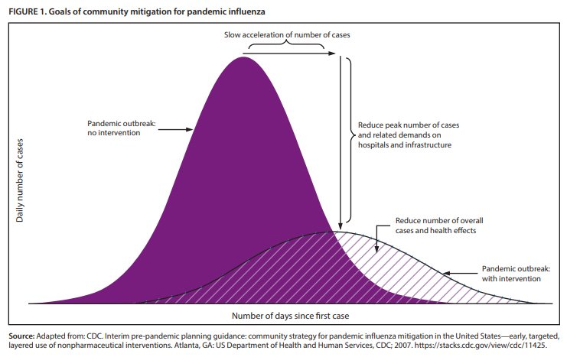
Exemplo do vírus influenza

Slide 35
https://brasil.elpais.com/brasil/2020/03/12/ciencia/1584026924_318538.html
O mapa do coronavírus: como aumentam os casos dia a dia no Brasil e no mundo
O ritmo de cada país é diferente. Japão, Hong Kong e Singapura viram crescer as infecções de maneira paulatina desde janeiro.
Na Europa, os casos dispararam rapidamente.
A COVID-19 adquiriu dimensões pandêmicas e até 30/5/2020 contabilizou 9 milhões casos diagnosticados em +180 países, com >32.867 óbitos (500 mil hj).
Curados:
Brasil confirma 4.256 infecções e 136 mortes por Covid-19 -
Os dados são da Universidade Johns Hopkins (EUA)

Slide 36
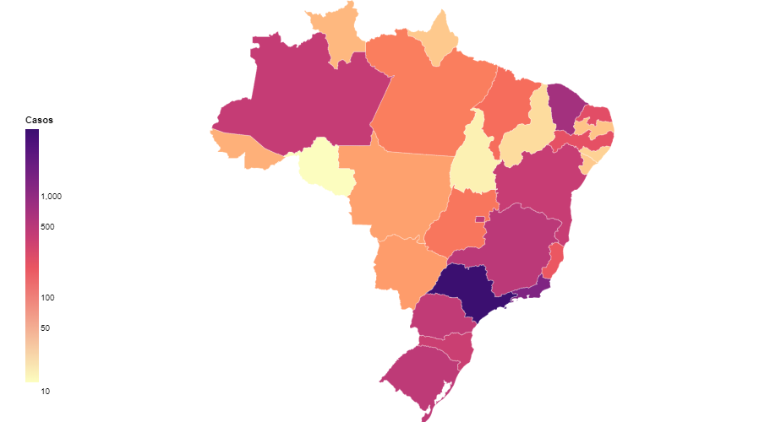
E agora…...

Slide 37
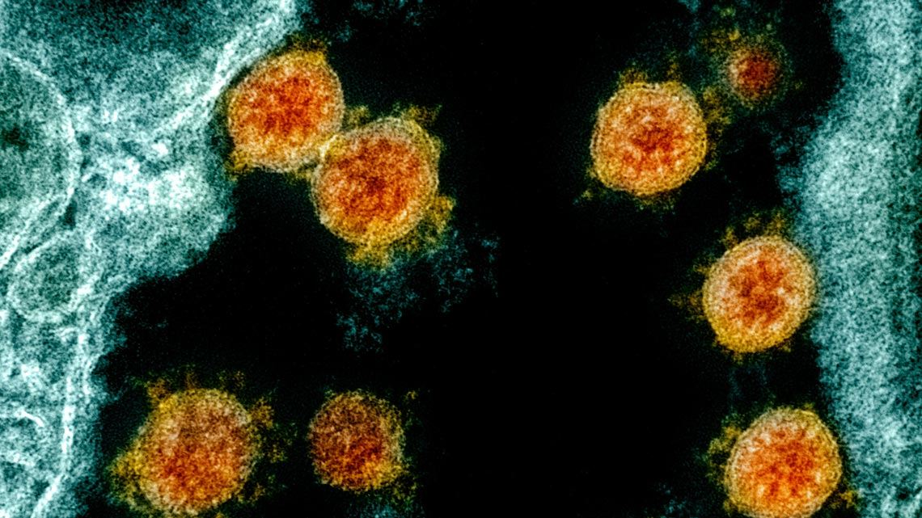

Slide 38
Prevalência de anticorpos anticorpos anti-Sars-2 entre pessoas vivendo com HIV-1

Slide 39
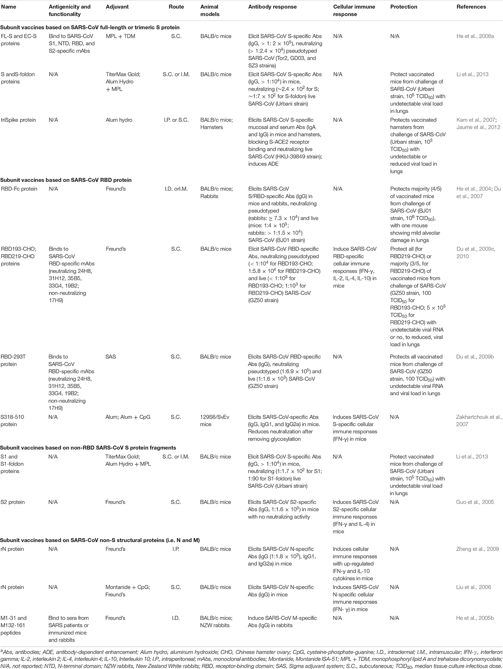
Subunit Vaccines Against SARS-CoV-2 virus: The majority of which use the S protein and/or its antigenic fragments, in particular, RBD, as the vaccine targets
Wang L et al. Front. Microbiol., 28 February 2020 https://doi.org/10.3389/fmicb.2020.00298

Slide 40
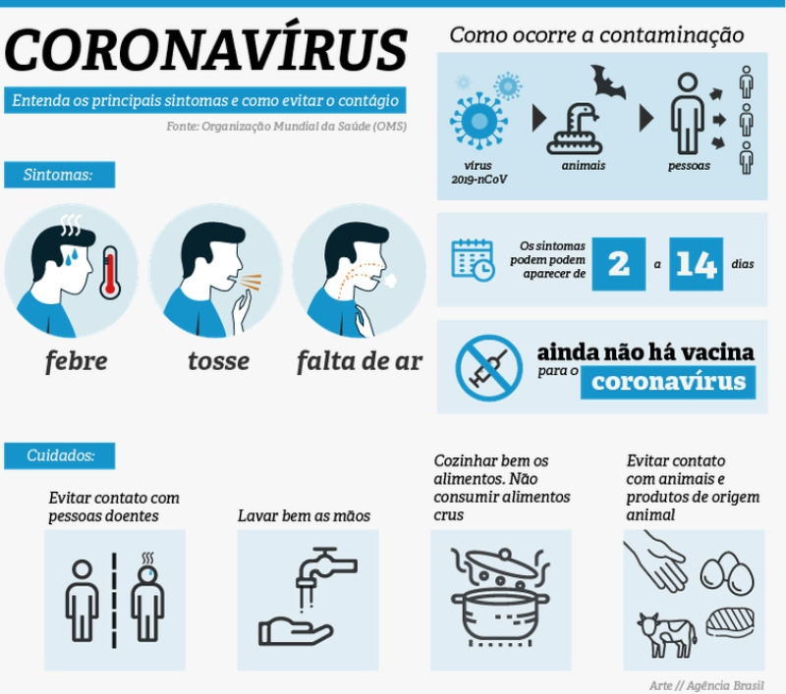
Mensagem!

Slide 41
Referências usadas na vídeo-aula
Gorbalenya AE; Baker SC; Baric RS, et al. Severe acute respiratory syndrome-related coronavirus: The species and its viruses – a statement of the Coronavirus Study Group of the International Committee on Taxonomy of Viruses. BioRevxiv preprint. Acessado em 18/02/2020, no https://doi.org/10.1101/2020.02.07.937862
World Health Organization (WHO). Novel Coronavirus (2019-nCoV; COVID-19). Situation Report – 22. February 11, 2020. Acessado em 12/2/2020, no https://www.who.int/docs/default-source/coronaviruse/situation-reports/20200211-sitrep-22-ncov.pdf?sfvrsn=fb6d49b1_2
Wuhan Novel Coronavirus (2019-nCoV) Mortality Rate. National Health Commission (NHC) of China. Acessado em 18/2/2019, no https://www.worldometers.info/coronavirus/coronavirus-death-rate/.
Wang L et al. Subunit Vaccines Against Emerging Pathogenic Human Coronaviruses. Front. Microbiol., 28 February 2020 https://doi.org/10.3389/fmicb.2020.00298
https://newslab.com.br/infeccao-pelo-coronavirus-sars-cov-2-em-obstetricia-enfrentando-o-desconhecido/Prof. Dr. Geraldo Duarte. Professor Titular do Departamento de Ginecologia e Obstetrícia da Faculdade de Medicina de Ribeirão Preto da Universidade de São Paulo e Profª. Draª. Silvana Maria Quintana
Centers for Disease Control and Prevention (CDC). 2019 Novel Coronavirus – Symptoms. Acessado em 3/2/2020, no https://www.cdc.gov/coronavirus/2019-ncov/about/symptoms.html
World Health Organization (WHO). Clinical management of severe acute respiratory infection when novel coronavirus (2019-nCoV) infection is suspected. Interim guidance. January 28, 2020. WHO/nCoV/Clinical/2020.2.

